Slide 1
Самые известные алмазы мира

Slide 2
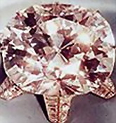
"Раджа Мальтанский"

Slide 3
Алмаз "Раджа Мальтанский", найденный в 1787 г. на о. Борнео, не подвергался огранке, имеет гладкую грушевидную форму и массу 73,4 г. Блеск этого алмаза неповторим. Считалось, что от этого алмаза зависят плодородие земли и богатство страны. Многие верили, что алмаз этот исцеляет все недуги - надо только выпить воду, в которой он находился некоторое время.

Slide 4
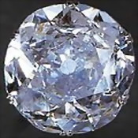
“Кох-и-Нор”.

Slide 5
По индийскому преданию, на берегу реки Ямуна нашли ребенка; во лбу у него горел прекрасный алмаз; это и был “Кох-и-Нор”. Дочь погонщика слонов подобрала новорожденного и доставила его ко двору. Этот ребенок был не кем иным, как Карной, сыном бога Солнца. Камень, чистая масса которого составляла тогда 600 карат, был водружен на статую бога Шивы на месте третьего глаза, несущего просветление. В летописях этот алмаз впервые упоминается в 1304 году. Тогда он принадлежал радже Мальвы. Затем в течении двух веков о камне ничего не было известно. Только в 1526 году он обнаружился среди сокровищ бабура, основателя династии Великих Моголов.

Slide 6
Моголы хранили камень двести лет, вплоть до 1739 года, когда правитель Персии Надир-Шах разграбил Дели. После убийства шаха в 1747 году его сын, унаследовавший камень, предпочел, по преданию, умереть под пытками, но не выдал легендарный алмаз. Затем “ Кох-и-Нор” много раз менял владельцев, оказывался в руках афганцев, сикхов, а в 1849 году был похищен англичанами, захватившими Лахор.

Slide 7
Алмаз под строжайшей охраной был отправлен на борту “Медеи” в Лондон, где был вручен королеве Виктории по случаю 250-й годовщины основания Ост-Индийской компании. Он предстал перед глазами подданных Ее Величества на Всемирной выставке 1851 года в Хрустальном Дворце. Однако камень не произвел сенсации: из-за индийской огранки его блеск был довольно тусклым. Королева вызвала из Амстердама известного огранщика бриллиантов Воорзангера из компании Костер и приказала ему огранить”гору света”. Эта огранка, сократившая вес алмаза со 186 до 108,93 карата, принесла ему неувядающую всемирную славу.

Slide 8
Никто так и не узнал, где в действительности был найден “Кох-и-Нор”, где и когда он был впервые огранен. Тем не менее можно предположить, что его добыли на алмазных копях Биджапура в центре Индии, которая вплоть до XVIII века была единственным в мире источником алмазов. Для жителей Запада добыча индийских алмазов оставалась окутанной легендами до тех пор, пока в XVII веке Жан-Батист Тавернье не отважился совершить путешествие в Индию и не добыл первые достоверные сведения об алмазных копях.

Slide 9
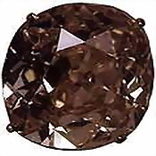
“Эврика”

Slide 10
Первый алмаз, случайно найденный в Южной Африке в 1866 году. Его первоначальный вес составлял 21,25 карата, а после огранки – 10,73 карата. Парень по имени Эразм Якобс жил со своей семьей у реки Оранжевой, на ферме Де Калк, что в окрестностях города Хоуптаун. Разыскивая на берегу реки палку для прочистки водостока юноша заметил среди гальки блестящий камешек, который был столь красив, что паренек отнес его на ферму и подарил сестренке Луизе. Так в Южной Африке был найден первый алмаз, названный позже “Эврика”. Губернатор Капской провинции отправил алмаз весом 21,25 карата в Лондон с тем, чтобы показать его на парижской Всемирной выставке 1867-1868 гг. Семья Якобс отказалась взять денежную компенсацию, сказав, что обычный камень столько не стоит.

Slide 11
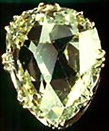
«Санси»

Slide 12
История камня «Санси» очень запутанна; возможно, в ней переплелись истории двух или более камней. По описанию, камень имеет миндалевидную форму и покрыт множеством мелких граней с обеих сторон. Возможно, что это один из алмазов, купленных около 1570 года в Константинополе Нркола Арле, сеньором де Санси, который был послом Франции при дворе Оттоманов. В конце века, когда он был послом при дворе Якова Святого, Санси продал камень королеве Елизавете. Примерно сто лет спустя, в 1695 году, алмаз был продан Яковом Вторым Людовику XIV, королю Франции, за 625 000 франков (приблизительно 25000 фунтов). В описи регалий Французской короны, составленной в 1791 году, камень был оценен в 1 000 000 франков (около 40 000 фунтов).

Slide 13
17 августа 1792 года он был похищен из Гард-Мёбл. В описи указано, что вес камня равен 533 карата (55 метрических каратов). Существовала версия, что этот камень принадлежал Карлу Смелому и был украден с его трупа на роковом поле Нанси в 1477 году мародером; однако имеется слишком мало доказательств, чтобы утверждать это с уверенностью. Следующее упоминание о камне относится к 1828 году, когда он был продан князю Демидову. «Санси» демонстрировался на Парижской выставке 1867 года, а затем его приобрел лорд Астор в качестве свадебного подарка сыну. Алмаз вновь демонстрировался в Париже на выставке «Десять веков французского ювелирного дела»; он все еще принадлежал семье Асторов. Следует считать ошибочным утверждение, что камень «Санси» был продан в конце XIX в. индийскому торговцу и перешел во владение махараджи Патиалы; по-видимому речь идет о другом камне, так как вес его составляет 60,40 карата.

Slide 14
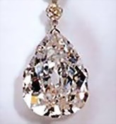
“Звезда Южной Африки”

Slide 15
В 1869 году в районе Хоуптауна пастух по имени Боуи нашел алмаз чистым весом 83,50 карата. Он принес алмаз фермеру Шалку Ван Найкерку, который жил неподалеку. Тот не мешкая предложил ему взамен 500 баранов, 10 быков и свою лошадь. Известие об этой находке вызвало нашествие тысяч искателей приключений. Алмаз пастуха Боуи, названный “Звездой Южной Африки”, после огранки “капелькой” стал весить 47,75 карата. В 1974 году он был продан на аукционе ”Кристис” за 552000 долларов и оказался в Женеве.

Slide 16
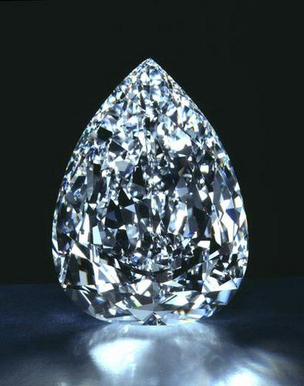
"Куллинан"

Slide 17
В 1904 году Томасом Куллинаном была приобретена шахта в провинции Трансвааль, в Южной Африке. А уже 26 января 1905 года в 17 часов его рабочий нашел в ней крупнейший в мире алмаз. Это был камень длиной 11 см, шириной 5см и высотой 6 см, весивший 621,20 грамма (3106 карат). Томас Куллинан нарек это сказочное сокровище своим именем, а затем продал его правительству Трансвааля за 750 000 тогдашних долларов. Правительство Трансвааля торжественно преподнесло «Куллинан» английскому королю Эдуарду VII на день рождения. Алмаз прибыл в Лондон почтой в простом пакете с маркой.

Slide 18
В то же время была разыграна великолепная постановка: внимание репортеров со всего света было приковано к загадочной опломбированной картонной коробке, которая перевозилась на борту королевского корабля. Вместо знаменитого алмаза в коробке лежал кусок стекла того же веса. Интерпол специально организовал этот спектакль, чтобы отвлечь внимание крупных преступников. Работа над Куллинаном была поручена братьям Ашерам, знаменитым гранильщикам из Амстердама. Они уже доказали однажды свое мастерство, проведя в 1903 году огранку алмаза "Эксцельсиор" (второго в мире по величине), найденного в Южной Африке на руднике "Ягерсфонтейн".

Slide 19
Было решено распилить "Куллинан" на множество мелких камней разного веса. 10 февраля 1908 года состоялась историческая распиловка алмаза. Напряжение было столь велико, что Джозеф Ашер лишился чувств, сочтя, что сделанный им первый решающий надрез оказался неудачным. Однако все обошлось, и в результате распиловки было получено 9 больших и 96 малых камней, на окончательную огранку которых ушли месяцы. 65% массы камней в процессе огранки было утрачено. Среди наиболее крупных камней полученных после расщепления алмаза "Куллинан", был и "Куллинан I", или "Большая Звезда Африки", весом 530,20 карата, ставший самым большим бриллиантом в мире (остальные восемь самоцветов были названы "Малыми Звездами Африки"). Братья Ашеры получили от короля в награду за огранку 102 алмаза из 105.

Slide 20
В 1910 году премьер-министр Южной Африки Луи Бота выкупил у них эту знаменитую партию камней. По договоренности с парламентом он решил подарить их принцессе Уэльской, будущей королеве Марии. Этот бесценный дар был преподнесен принцессе в Мальборо Хаус тем самым Ричардом Соломоном, который тремя годами раньше вручил неограненный алмаз "Куллинан" Эдуарду VII.

Slide 21
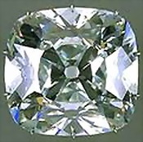
“Регент”

Slide 22
Один из известных исторических камней, крупнейший (масса 136,75 карат) из хранящихся в Лувре алмазов. Найден в копях Голконды в Индии в 1700 рабом-индусом, который разрезал бедро и спрятал камень в ране под повязкой. Английский матрос обещал рабу свободу за алмаз, но заманив его на судно, отнял камень и убил. Алмаз он продал за 1000 фунтов стерлингов английскому губернатору форта Св. Георга Питту, чьим именем камень назывался до 1717, когда герцог Орлеанский, регент Франции, купил камень для Людовика XV за 3375 тысяч франков.

Slide 23
В 1792 при разграблении королевского дворца камень пропал, но затем был найден. Республиканское правительство Франции заложило алмаз богатому московскому купцу Трескову; выкупил его генерал Бонапарт (Наполеон I), приказавший вправить его в эфес своей шпаги. В 1886 при распродаже сокровищ французской короны «Регент» был выкуплен за 6 миллионов франков для музея Лувра.

Slide 24
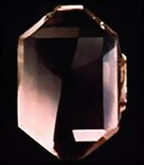
“Шах”

Slide 25
Один из самых известных исторических камней, алмаз (масса 88 кар), хранится в Алмазном фонде России в Москве. На камне выгравированы надписи на персидском языке, рассказывающие о его прежних владельцах: в 1591 алмаз принадлежал Бурхан-Низам-Шаху II из династии Великих Моголов, в 1641 — Джахану-Шаху, в 1824 — шаху Каджар-Фатх-Али, владыке Персии. Алмаз не огранен, а лишь отполирован, сохранилась часть естественных граней октаэдра.

Slide 26
Форма его удлиненная, на одном из концов прорезана глубокая кольцевая борозда для подвешивания камня. Камень долгое время висел над троном Великих Моголов в качестве талисмана. В 1829 после разгрома русского посольства в Тегеране и убийства поэта и дипломата А. С. Грибоедова, в Петербург была послана делегация во главе с сыном шаха Хосров-Мирзой. В числе «искупительных подарков» Николаю I был вручен от имени шаха старинный алмаз.

Slide 27
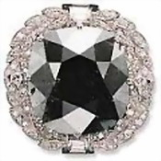
“Черный Орлов”

Slide 28
Его происхождение и серо-стальной цвет остаются загадкой. Некоторые предполагают, что раньше это был камень “Око Брахмы”весом 195карат,вставленный в статую в районе Пондишери. Другие считают, что этот бриллиант хранился в ларце у русской княгини Надежды Орловой. Между тем, княгини с таким именем никогда не существовало. Кроме того, черный бриллиант никогда не упоминался в Индии, где этот цвет считается недобрым знаком.

Slide 29
Наконец, квадратная ступенчатая огранка камня появилась не ранее ста лет тому назад! Откуда бы ни происходил ”Черный Орлов”, чей вес в настоящее время составляет 67,50 карата, ювелир Уинстон из Нью-Йорка выставлял его на всеобщее обозрение как диковинку, а затем вставил его вместе с другими бриллиантами в платиновое колье, которое много раз переходило из рук в руки. Последний раз оно было продано на аукционе “Сотбис” в Нью-Йорке.

Slide 30
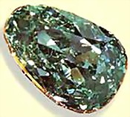
“Дрезденский зеленый бриллиант ”

Slide 31
Прекрасный яблочно-зеленый алмаз, безупречный, чистейшей воды; представляет собой украшение для шляпы. Он находится в "Зеленых погребах". Весит 41 метрический карат. Это самый большой из известных зеленых бриллиантов, один из редчайших драгоценных камней. Камень был куплен королем Саксонии Фридрихом Августом II в 1743 году. Происходит вероятно из Индии.

Slide 32
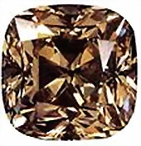
“Красный Крест”

Slide 33
Крупный канареечно-желтый бриллиант квадратной формы был передан Лондонским алмазным синдикатом для продажи на аукционе в апреле 1918 года для пополнения фондов Британского Красного Креста и иерусалимского ордена Св. Иоанна; в честь этого события и было дано название камню. Камень был найден на рудниках компании "Де Бирс" в Западном Грикваленде и первоначально весил от 370 до 380 метрических каратов. После огранки его вес уменьшился до 205 метрических каратов. Интересной особенностью этого камня является то, что, если смотреть сквозь табличную грань, можно увидеть серию включений, по форме напоминающую мальтийский крест.

Slide 34
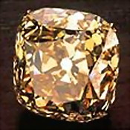
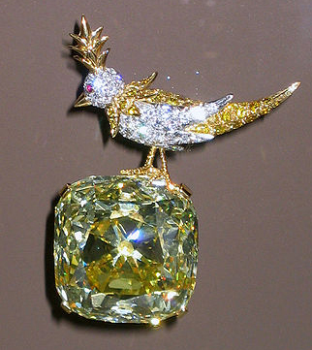
"Желтый Алмаз Тиффани"

Slide 35
Это прекрасный оранжево-желтый камень желтый камень весом 128,5 карата был получен из кристалла, найденного на руднике Кимберли приблизительно в 1878 году и весившего 287,4 метрического карата. (Некоторые, однако, называют рудник "Де Бирс" и 1887 год.) Алмаз принадлежит нью-йоркской ювелирной фирме "Тиффани и К°"; он был выставлен для обозрения в витрине этой фирмы. Интересна огранка камня: четырехугольная со скругленными углами; на коронке 40 граней, на павильоне - 49; имеется табличка и значительного размера калетта.

Slide 36
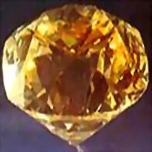
Де Бирс

Slide 37
В 1888 году на руднике "Де Бирс" был найден бледно-желтый кривогранный октаэдр, весивший 428,5 карата (440 метрических каратов). Свое название алмаз получил в честь рудника "Де Бирс". Из него был огранен бриллиант весом 234,5 метрического карата, который приобрел индийский принц.

Slide 38
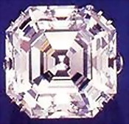
“Портер Родс”

Slide 39
12 февраля 1880 года на участке мистера Портер-Родса на руднике Кимберли был найден голубовато-белый алмаз, названный по имени владельца участка. Он весил 153,5 метрических карата и представлял собой редкий экземпляр алмаза не только из-за своих размеров, но и благодаря своим качествам; подобного алмаза до того времени в Южной Африке не находили. В 1937 году алмаз перешел в частное владение, был увезен в Индию и переогранен в бриллиант изумрудной огранки везом 56,6 карата.

Slide 40
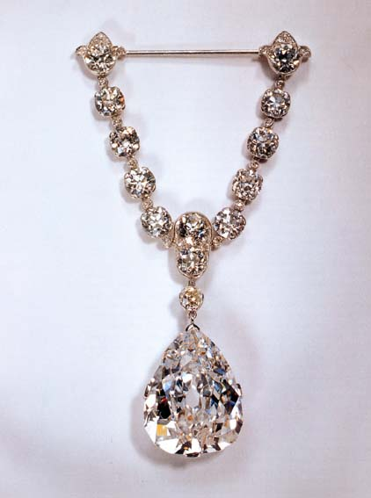
"Звезда Юга"

Slide 41
Первый бразильский крупный алмаз массой 261,9 карата (или 52,4 г) получил название "Звезда Юга". Этот алмаз имеет голубоватый оттенок и абсолютно прозрачен.

Slide 42
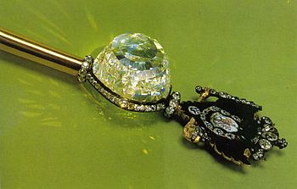
Бриллиант "Орлов"

Slide 43
С зеленовато-голубым отливом, массой в 200 карат (или 40 г) венчает царский скипетр России. Алмаз, ставший основой этого бриллианта был найден в начале XVI в. в Голконде в Индии. Вначале он был огранен в виде "высокой розы" массой 300 карат. Шах Джехан остался недоволен огранкой и приказал переогранить камень. После этого алмаз приобрел современную форму, но масса его упала до 200 карат. Он был вставлен в трон шаха Надира, завладевшего в 1737 г. городом Дели, и носил название "Дерианур" ("море света"). Бриллиант был выкраден, попал на рынок в г. Амстердам, где граф Орлов и купил его и 1773 г. за 400 тыс. рублей для Екатерины II. Царица повелела вправить камень в свой золотой скипетр.

Slide 44
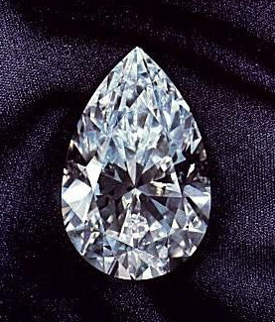
Бриллиант "Большая роза"

Slide 45
Освещал чело главного бога Шивы в одном из храмов Индии. Он был украден и переправлен в Европу. По его следам отправились жрецы храма, убивая всех покупателей этого камня. Так были убиты первый владелец "Большой розы" французский граф де Раисилин, затем принцесса Маргарита и другие. Наконец, жрецы индийского храма сумели изъять бриллиант у очередного покупателя и вернули его на родину.

Slide 46
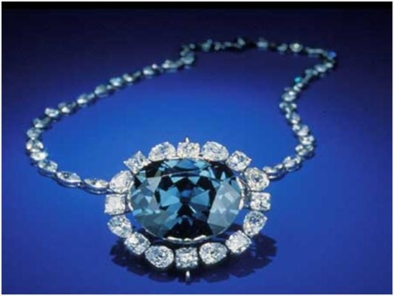
бриллиант "Хоуп"

Slide 47
Массой всего 45,5 карата (или 9,1 г) имеет редчайший глубокий сапфирово-синий цвет замечательной чистоты. Подобного ему нет в мире. Этот камень был привезен из Индии и продан французскому королю Людовику ХIV. В 1792 г. алмаз был похищен, но в 1830 г. вновь появился на рынке и был куплен лондонским банкиром Генри Хоупом, чье имя и получил. Об этом камне шла молва как о роковом камне, приносящем несчастье владельцу.

Slide 48
Алмаз был завезен в Европу из Индии... вместе с чумой. Все, кто им владел, либо были убиты, либо погибли при загадочных обстоятельствах: принцесса Ламбалла - убита, королева Франции Мария-Антуанетта - обезглавлена, сын банкира Хоупа - отравлен, а его внук потерял все свое состояние. Сегодня он считается самым дорогим небольшим предметом в мире, его оценивают в $ 200 млн., то есть чуть меньше $ 5 млн. за карат.

